Slide 1


Materi
Operator
Aritmatika
dan
Fungsi
Statistika
LibreOffice Calc

Slide 2

Beberapa fungsi aritmatika, yaitu :
1. Penjumlahan ( + ).
2. Pengurangan ( - ).
3. Perkalian ( * ).
4. Pembagian ( / ).
5. Pemangkatan ( ^ ).

Slide 3

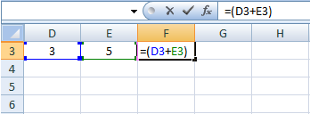
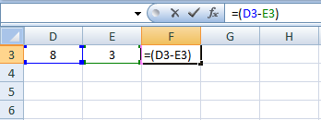
1. Penjumlahan ( + ).
=(Cell 1+Cell n)
Contoh :
=(D3+E3)
2. Pengurangan ( - ).
=(Cell 1- Cell n)
Contoh :
=(D3-E3)

Slide 4

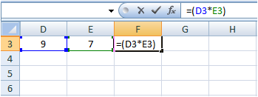
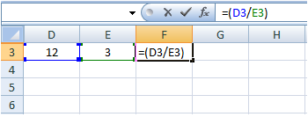
3. Perkalian ( * ).
=(Cell 1* Cell n)
Contoh :
=(D3*E3)
4. Pembagian ( / ).
=(Cell 1 / Cell n)
Contoh :
=(D3/E3)

Slide 5

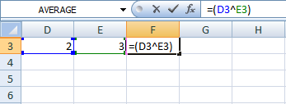
5. Pemangkatan ( ^ ).
=(Cell 1^Cell n)
Contoh :
=(D3^E3)

Slide 6

Beberapa fungsi statistika yaitu :
1. SUM (Menjumlahkan nilai data).
2. AVERAGE (Rata - rata).
3. MAX (Mencari terbesar).
4. MIN (Mencari terkecil).
5. COUNT (Menghitung jumlah data).

Slide 7

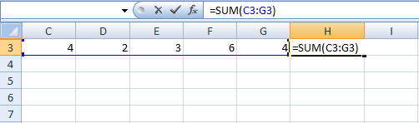
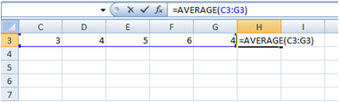
1. SUM (Menjumlahkan nilai data)
=SUM(Cell 1:Cell n)
Contoh :
=SUM(C3:G3)
2. AVERAGE (Rata-rata)
=AVERAGE(Cell 1:Cell n)
Contoh :
=AVERAGE(C3:G3)

Slide 8


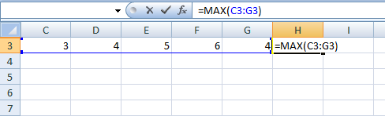
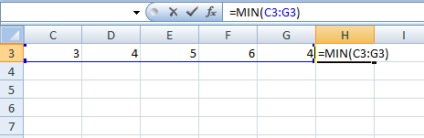
3. MAX (Mencari terbsear)
=MAX(Cell 1:Cell n)
Contoh :
=MAX(C3:G3)
4. MIN (Mencari terkecil)
=MIN(Cell 1:Cell n)
Contoh :
=MIN(C3:G3)

Slide 9

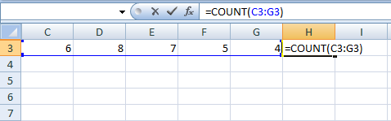
Beberapa jenis fungsi COUNT
Fungsi COUNT terdiri dari 3 jenis, yaitu :
1. COUNT.
Berfungsi untuk menghitung jumlah data berupa angka.
Contoh :
=COUNT(C3:G3)

Slide 10

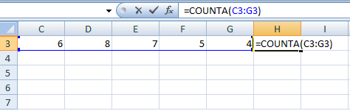
2. COUNTA.
Berfungsi untuk menghitung jumlah data berupa angka dan teks.
Contoh :
=COUNTA(C3:G3)

Slide 11

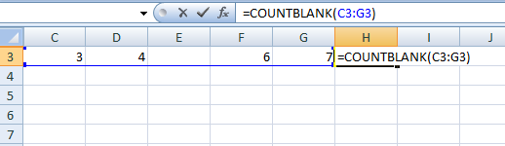
3. COUNTBLANK.
Berfungsi untuk menghitung jumlah data yang kosong.
Contoh :
=COUNTBLANK(C3:G3)

Slide 12

Presention
Design Labkom 2020
SMK – SMAK BOGOR

